Slide 1
Лекция 5. Сложные структуры данных
Структуры данных и алгоритмы
Чернов Алексей Владимирович

Slide 2
Абстрактный тип данных (АТД)
Это тип данных (совокупность значений и операций над ними), доступ к которому осуществляется только через интерфейс
Фактически можно ввести понятия:
клиент – программа, использующая АТД;
реализация – программа, содержащая спецификацию данного АТД
Ключевые слова:
public – видят все (часть интерфейса)
private – виден только внутри АТД
protected – виден только внутри класса и его наследников

Slide 3
Классы и структуры
Interface – это договор или контракт между поставщиком класса (программистом / аналитиком и т.д.) и его потребителем.
Интерфейс класса:
Конструктор(ы)
Деструктор(ы)
Методы класса
Атрибуты класса

Slide 4
Классы и структуры
Implementation – это то как класс реализует объявленный в интерфейсе договор.

Slide 5
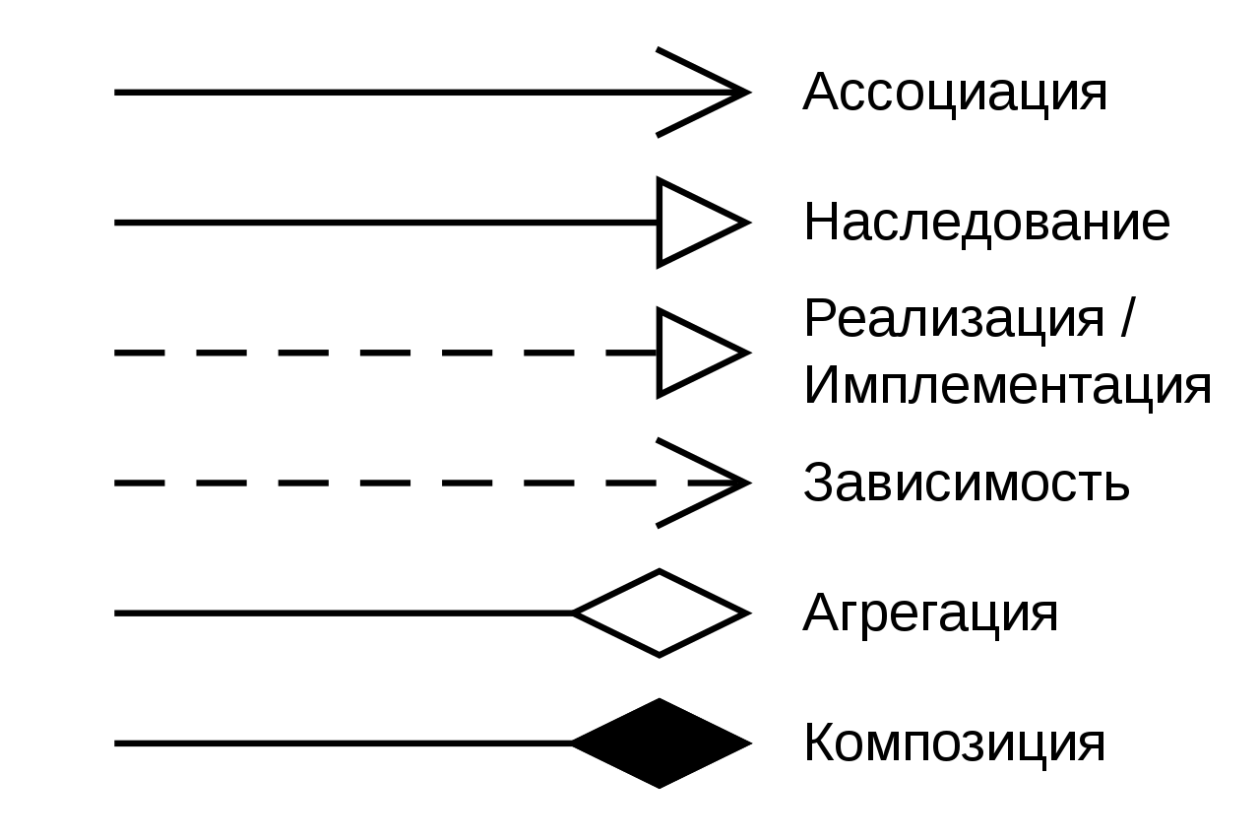
Отношения между классами
Зависимость
изменение спецификации класса-поставщика может повлиять на работу зависимого класса, но не наоборот.
Ассоциация
объекты одной сущности (класса) связаны с объектами другой сущности таким образом, что можно перемещаться от объектов одного класса к другому

Slide 6
Отношения между классами
Агрегация — это разновидность ассоциации при отношении между целым и его частями. Как тип ассоциации агрегация может быть именованной. Одно отношение агрегации не может включать более двух классов (контейнер и содержимое).
Композиция — более строгий вариант агрегации. Известна также как агрегация по значению.
Агрегация – время жизни содержимого не зависит от контейнера, Композиция – содержимое уничтожается при удалении контейнера

Slide 7
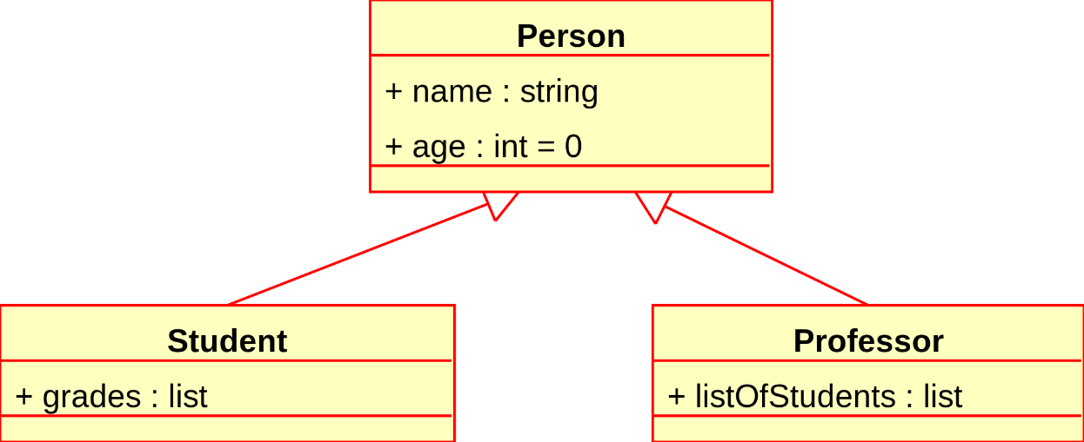
Отношения между классами
Наследование
один из двух связанных классов (подтип) является частной формой другого (надтипа), который называется обобщением первого
Реализация
отношение между двумя элементами модели, в котором один элемент (клиент) реализует поведение, заданное другим (поставщиком). Реализация — отношение целое-часть

Slide 8
Принципы построения классов
Инкапсуляция
Разделение интерфейса класса и его реализации
Наследование
Создание нового класса на основе существующего
Полиморфизм
использование объектов классов с одинаковым интерфейсом без информации о типе и внутренней структуре объекта.

Slide 9
Сложность
Виды:
Временная – как долго выполняется задача
Емкостная – как много места в пространстве занимает задача
Представление
Чаще всего это некоторая функция от параметров задачи, например длины входа…
Используется специальная нотация для записи таких функций

Slide 10
Временная сложность. Точки зрения
Алгоритмическая
Структура данных
Сколько шагов / итераций и т.д. выполнит алгоритм
Как правило рассчитывается теоретически и зависит от параметров задачи
Дает теоретическое представление о том как долго будет выполняться программа
Длительность чтения / записи данных
Некоторая характеристика качества проектирования
Влияет на итоговую сложность алгоритма
В совокупности всех структур данных дает практическую / вычислительную характеристику конкретной реализации

Slide 11
Временная сложность структуры данных
Вопрос: сколько времени займет получить фамилию первого автора книги?
Author * a = Book->authors;
Name * n = a->name;
string surname = n->lastName;

Slide 12
Емкостная сложность
Алгоритмы
Структуры
Какой объем памяти требует алгоритм для исполнения
Какой объем памяти требуется для хранения структуры

Slide 13
Оценки сложности
Временная сложность алгоритма – как зависит число шагов(???) от параметров задачи (длина массива, размер матрицы, размер датасета и т.д.)
Емкостная сложность алгоритма – как зависит объем памяти требуемый алгоритму от параметров задачи (длина массива, размер матрицы, размер датасета и т.д.)

Slide 14
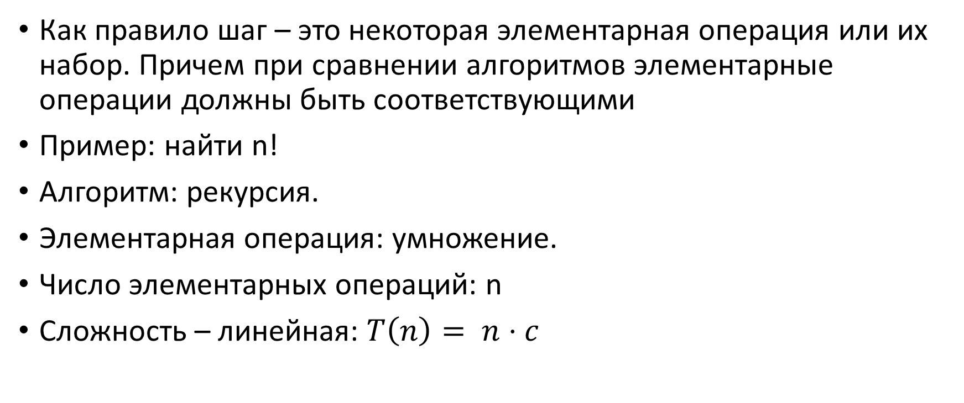
Оценка временной сложности
Как правило шаг – это некоторая элементарная операция или их набор. Причем при сравнении алгоритмов элементарные операции должны быть соответствующими
Пример: найти n!
Алгоритм: рекурсия.
Элементарная операция: умножение.
Число элементарных операций: n
Сложность – линейная: $T\left(n\right)= n⋅c$

Slide 15
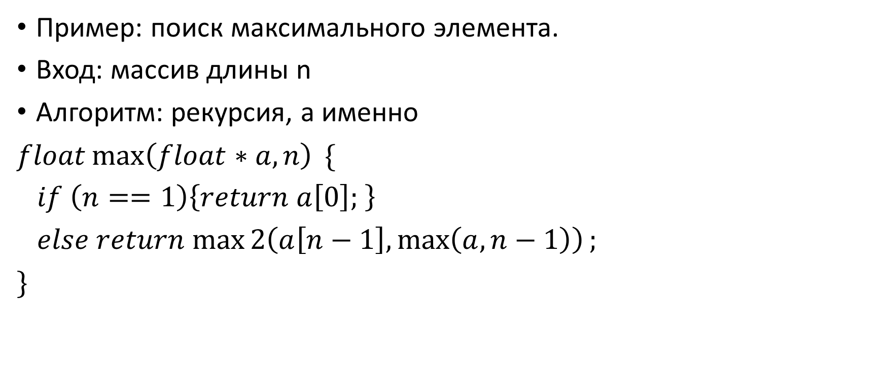
Оценка временной сложности
Пример: поиск максимального элемента.
Вход: массив длины n
Алгоритм: рекурсия, а именно
$float\max\left(float∗a, n\right) \{$
$if \left(n==1\right)\left\{return a\left[0\right]; \right\}$
$else return max2\left(a\left[n−1\right],\max\left(a, n−1\right)\right);$
$\}$

Slide 16
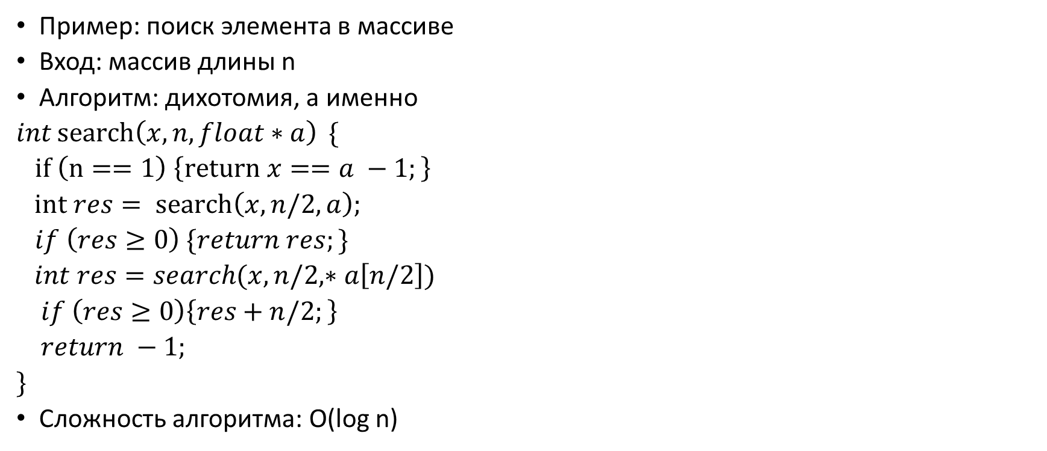
Оценка временной сложности
Пример: поиск элемента в массиве
Вход: массив длины n
Алгоритм: дихотомия, а именно
$int\operatorname{search}\left(x, n, float∗a\right) \{$
$if \left(n==1\right) \left\{return x==a −1;\right\}$
$int res= search\left(x,n/2,a\right);$
$if \left(res≥0\right) \{return res;\}$
$int res=search(x, n/2, ∗a\left[n/2\right])$
$if \left(res≥0\right)\left\{res+n/2;\right\}$
$return −1;$
$\}$
Сложность алгоритма: O(log n)

Slide 17
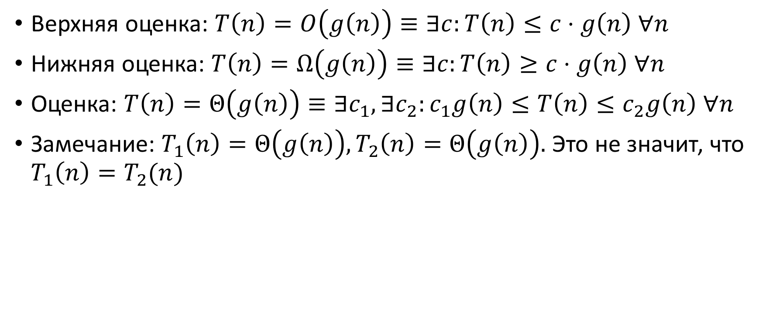
Оценка временной сложности
Верхняя оценка: $T\left(n\right)=O\left(g\left(n\right)\right)≡∃c:T\left(n\right)≤c⋅g\left(n\right) ∀n$
Нижняя оценка: $T\left(n\right)=Ω\left(g\left(n\right)\right)≡∃c:T\left(n\right)≥c⋅g\left(n\right) ∀n$
Оценка: $T\left(n\right)=Θ\left(g\left(n\right)\right)≡∃c_{1},∃c_{2}:c_{1}g\left(n\right)≤T\left(n\right)≤c_{2}g\left(n\right) ∀n$
Замечание: $T_{1}\left(n\right)=Θ\left(g\left(n\right)\right),T_{2}\left(n\right)=Θ\left(g\left(n\right)\right).$ Это не значит, что $T_{1}\left(n\right)=T_{2}(n)$

Slide 18
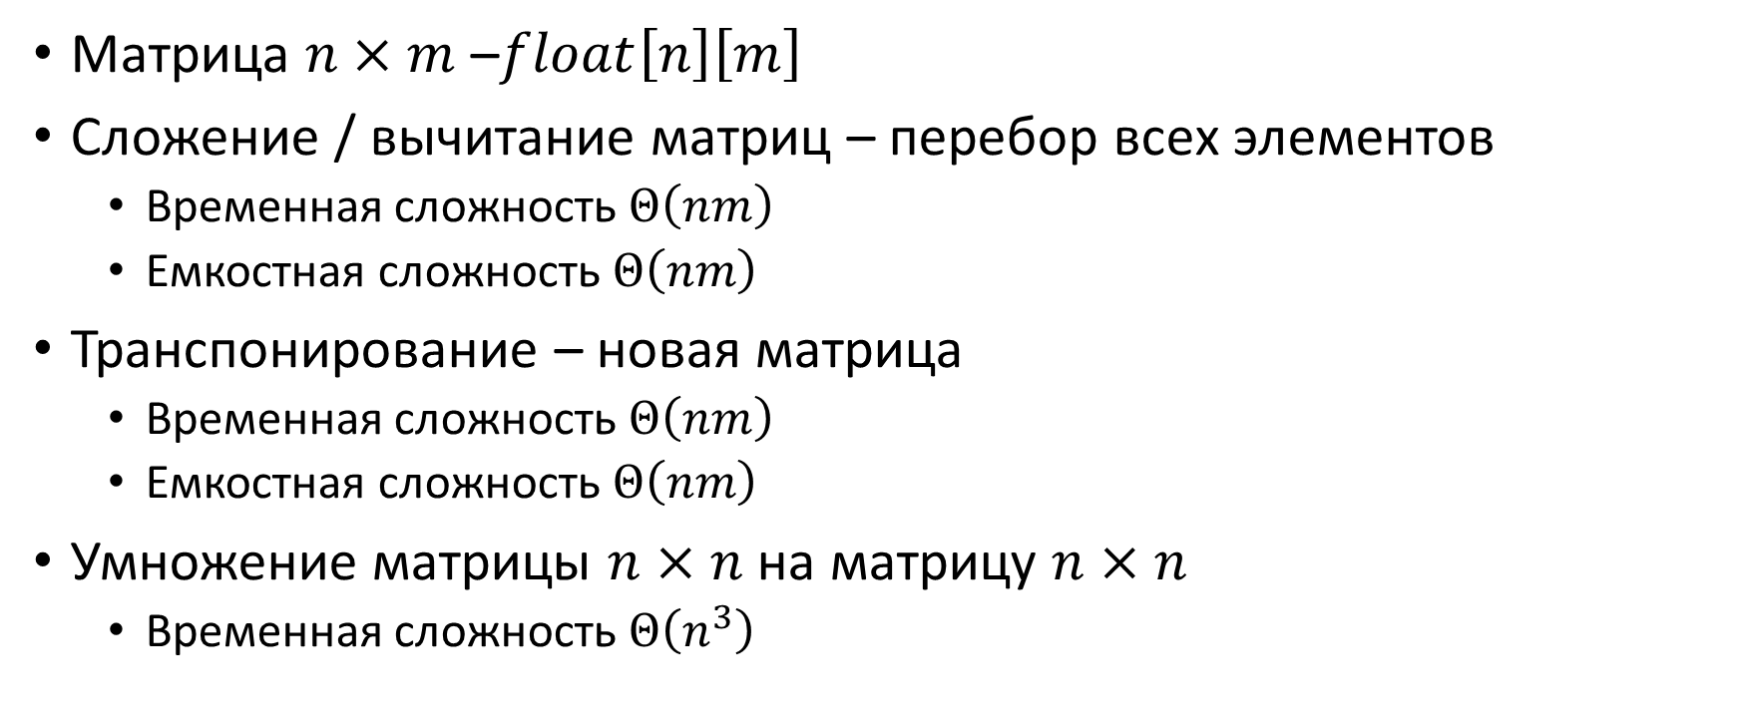
Матрица. Массив массивов
Матрица $n×m$ –$float\left[n\right]\left[m\right]$
Сложение / вычитание матриц – перебор всех элементов
Временная сложность $Θ\left(nm\right)$
Емкостная сложность $Θ\left(nm\right)$
Транспонирование – новая матрица
Временная сложность $Θ\left(nm\right)$
Емкостная сложность $Θ\left(nm\right)$
Умножение матрицы $n×n$ на матрицу $n×n$
Временная сложность $Θ\left(n^{3}\right)$

Slide 19
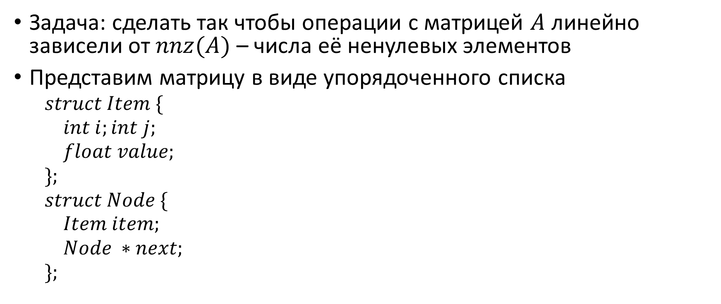
Разреженная матрица
Задача: сделать так чтобы операции с матрицей $A$ линейно зависели от $nnz(A)$ – числа её ненулевых элементов
Представим матрицу в виде упорядоченного списка
$struct Item \{$
$int i;int j;$
$float value;$
$\};$
$struct Node \{$
$Item item;$
$Node ∗next;$
$\};$

Slide 20

Разреженная матрица
$class Matrix \{$
$Node ∗nnz;$
$SetValue\left(Node ∗current, Item \&item\right) \{$
$if \left(current→item.i<item.i\right) \{$
// Добавить новый узел
$\} else if \left(current→item.i==item.i\right) \{$
$else if \left(current→item.j<item.j\right)\left\{\text{// }\text{добавить новый узел} \right\}$
$else if \left(current→item.j=item.j\right)\left\{current →item.value=item.value;\right\}$
$else if \left(current→next==0\right)\{\text{// }\text{добавить новый узел}\}$
$else \{SetValue\left(current→next,item\right);\}$
$\}$ $else if \left(current→next==0\right)\{\text{// }\text{добавить новый узел}\}$
$else \{SetValue\left(current→next,item\right);\}$
$\}$
$public:$
$Matrix\left(void\right)\{ nnz=0\}$
$\sim Matrix\left(void\right)\{ if \left(nnz!=0\right)\left\{ delete nnz;nnz=0;\right\} \}$
$SetValue\left(int i, int j, float value\right) \{$
$Item item=\{i=i, j=j, value=value\}$
$if \left(nnz==0\right)\left\{nnz=new Node \left\{item=item, next=0\right\};\right\}$
$else \{ SetValue\left(nnz, item\right);\}$
$\}$
$float GetValue\left(int i, int j\right)$
$\}$;

Slide 21
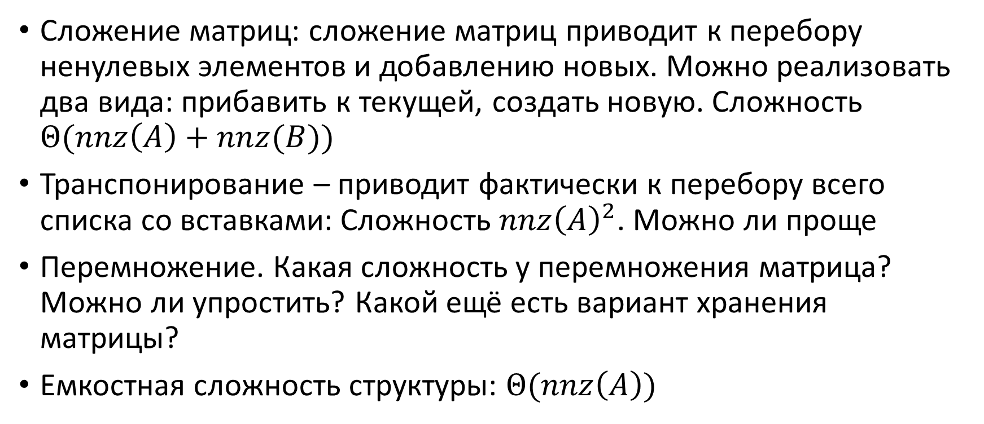
Операции
Сложение матриц: сложение матриц приводит к перебору ненулевых элементов и добавлению новых. Можно реализовать два вида: прибавить к текущей, создать новую. Сложность $Θ(nnz\left(A\right)+nnz(B))$
Транспонирование – приводит фактически к перебору всего списка со вставками: Сложность $nnz{\left(A\right)}^{2}$. Можно ли проще
Перемножение. Какая сложность у перемножения матрица? Можно ли упростить? Какой ещё есть вариант хранения матрицы?
Емкостная сложность структуры: $Θ(nnz\left(A\right))$

Slide 22
Разреженная матрица
Альтернативы хранения
Список списков
Сжатый разреженный ряд – три одномерных массива
Сжатая разреженная колонна – три одномерных массива
Специальные виды для специальных матриц (диагональных, трехдиагональных и т.д.) и векторов (и т.д.).

